Slide 1
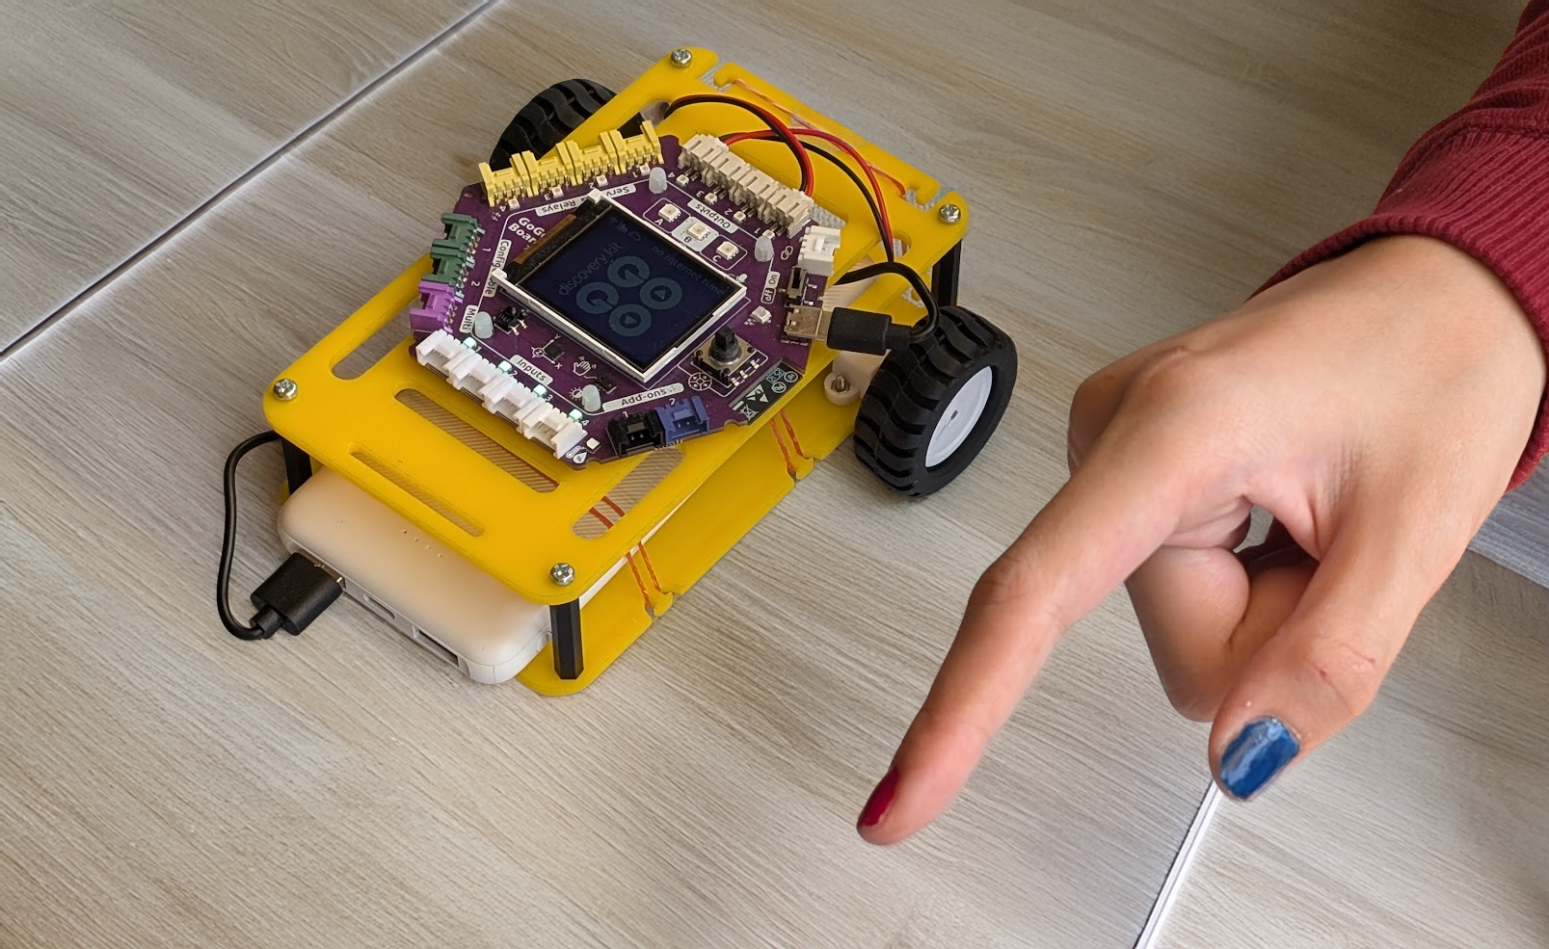
หัวข้อ 3: ควบคุมรถหุ่นยนต์ด้วยท่าทาง
เป้าหมายวันนี้
ควบคุมรถหุ่นยนต์ด้วยท่าทาง
▸ ในบทที่ 1: รีโมต IR วันนี้: AI
▸ ต้องใช้ WiFi — ตรวจสอบว่าไอคอน WiFi บนบอร์ดเป็นสีเขียว
กิจกรรม 4.3
เวลา: 90 นาที
อุปกรณ์: รถหุ่นยนต์ คอมพิวเตอร์ที่มีเว็บแคม WiFi
เทมเพลต: d.gogoboard.org/car

Slide 2
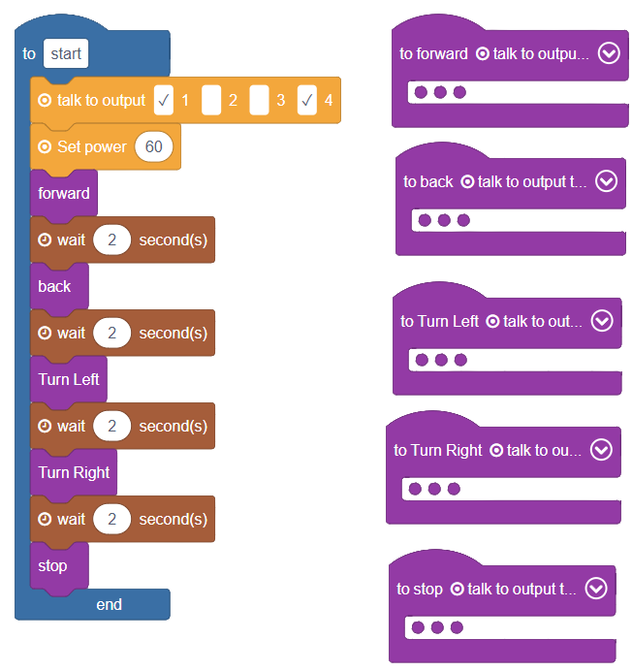
ทบทวนการใช้รถหุ่นยนต์ (10 นาที)
เปิดเทมเพลต: d.gogoboard.org/car
1
มีโพรซีเยอร์การเคลื่อนที่ 5 แบบ: Forward, Back, Turn Left, Turn Right, Stop พร้อมโปรแกรมสาธิต
2
Download และ Run — รถจะวิ่งตามโปรแกรมสาธิต
3
ลองสลับลำดับบล็อกในโปรแกรมตัวอย่าง
4
กิจกรรม 4.3 — หัวข้อ 3: ควบคุมรถหุ่นยนต์ด้วยท่าทาง
2
Notes:
โพรซีเยอร์ คือ กลุ่มบล็อกคำสั่งที่ตั้งชื่อไว้เพื่อทำงานเฉพาะอย่าง บล็อกคำสั่ง Set power กำหนดกำลังมอเตอร์ที่ 60% ปรับค่านี้เพื่อเปลี่ยนความเร็ว

Slide 3
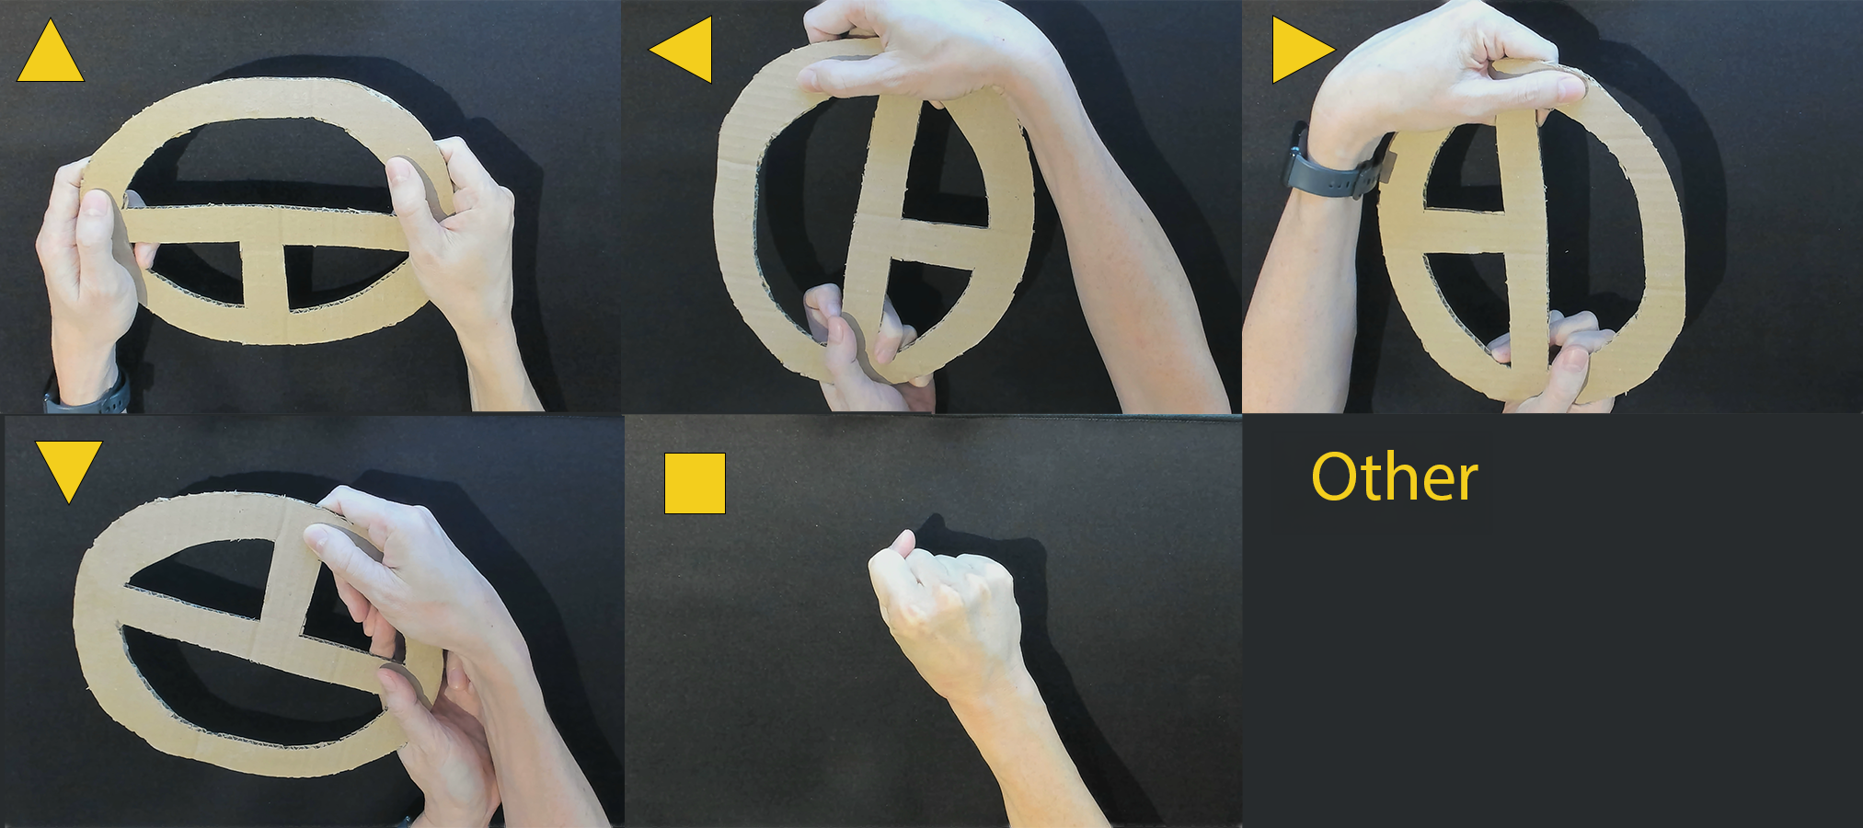
วางแผนท่าทาง (5 นาที)
คลาส 6 คลาสสำหรับควบคุมรถ
▸ Forward, Back, Left, Right, Stop
▸ Other — ไม่มีท่าทาง แค่พื้นหลัง
▸ กติกาเดียว: แต่ละท่าต้องดูแตกต่างกันมาก ๆ
✎ สมุดกิจกรรม — วาดหรืออธิบายท่าทางแต่ละท่าในกิจกรรม 4.3
กิจกรรม 4.3 — หัวข้อ 3: ควบคุมรถหุ่นยนต์ด้วยท่าทาง
3

Slide 4
ฝึกโมเดล AI (15 นาที)
ขั้นตอนเดิมจากกิจกรรม 4.2 แต่ใช้คลาสใหม่
1
สร้าง Image Project ใหม่ → Standard Image Model
2
สร้างคลาส 6 คลาส: Forward, Back, Left, Right, Stop, Other
3
เก็บภาพคลาสละ 100-200 ภาพ แล้ว Train
4
ทดสอบด้วยตัวอย่างทดสอบ แล้ว Export และคัดลอกลิงก์
✎ สมุดกิจกรรม — จดจำนวนภาพและความมั่นใจในกิจกรรม 4.3
กิจกรรม 4.3 — หัวข้อ 3: ควบคุมรถหุ่นยนต์ด้วยท่าทาง
4

Slide 5
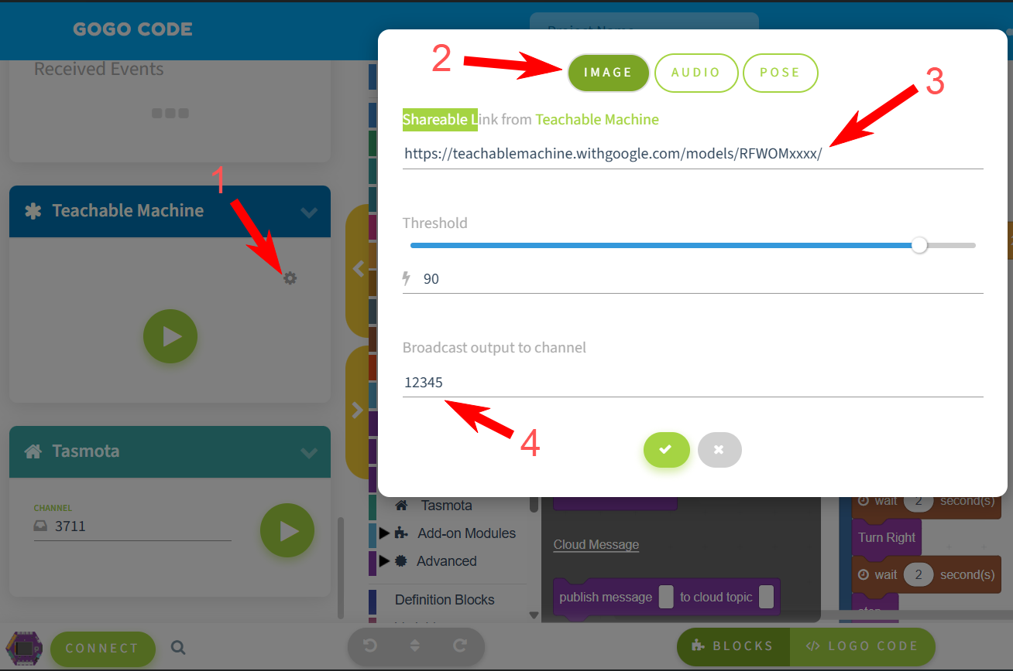
ตั้งค่าการ์ด Teachable Machine (15 นาที)
ใน code.gogoboard.org หาการ์ด Teachable Machine แล้วคลิกปุ่มรูปเฟือง
1
เลือก IMAGE เป็นประเภทคลาส
2
วางลิงก์โมเดลในช่อง URL
3
ตั้ง Broadcast output to channel เป็นเลขที่จำง่าย (เช่น 123) แล้วจำเลขนี้ไว้
4
กิจกรรม 4.3 — หัวข้อ 3: ควบคุมรถหุ่นยนต์ด้วยท่าทาง
5
Notes:
ช่องสัญญาณคือกลุ่มแชทที่ใช้ตัวเลขเป็นชื่อ แต่ละกลุ่มต้องใช้เลขต่างกัน ถ้าใช้เลขเดียวกัน รถของสองกลุ่มจะสั่งกันเองข้ามกลุ่ม

Slide 6
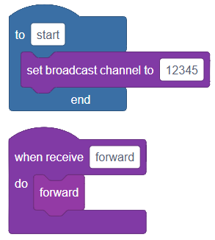
เขียนโปรแกรมฝั่งบอร์ด (15 นาที)
ลบโปรแกรมสาธิตออก — เก็บโพรซีเยอร์การเคลื่อนที่ทั้งหมดไว้
1
วาง Set broadcast channel (เลขเดียวกัน) เป็นบล็อกคำสั่งแรก ไม่ต้องอยู่ในลูป
2
When receive "Forward" do → เรียกโพรซีเยอร์ Forward
3
ทำแบบเดียวกันกับ Back, Left, Right, Stop ส่วน Other ไม่ต้องสร้าง
4
กิจกรรม 4.3 — หัวข้อ 3: ควบคุมรถหุ่นยนต์ด้วยท่าทาง
6
Notes:
ชื่อคลาสในบล็อกคำสั่ง When receive ต้องพิมพ์ตัวเล็ก-ใหญ่ตรงกับโมเดลทุกตัวอักษร

Slide 7
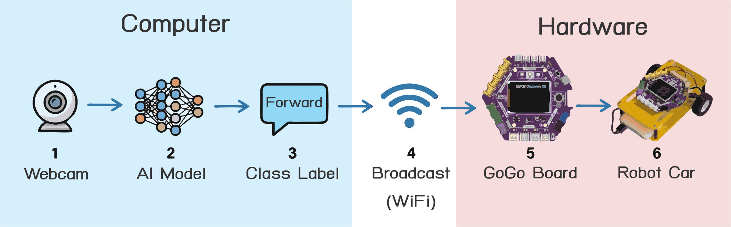
ต่อ WiFi แล้วทดสอบ
ผลลัพธ์ AI เดินทางผ่าน WiFi ไม่ใช่ USB
▸ ไอคอน WiFi บนบอร์ดต้องเป็นสีเขียว
▸ ไม่เขียว? ใช้การ์ด Network Configuration
▸ Download, Run แล้วแสดงท่าทางให้กล้องดู
▸ จำแนกผิด? เก็บภาพเพิ่ม → ฝึกใหม่ → ส่งออกใหม่ → โหลดใหม่
✎ สมุดกิจกรรม — เติมตารางทดสอบท่าทางในกิจกรรม 4.3
กิจกรรม 4.3 — หัวข้อ 3: ควบคุมรถหุ่นยนต์ด้วยท่าทาง
7

Slide 8
ประเด็นสำคัญ
บูรณาการทุกอย่างที่เรียนมาในชิ้นงานนี้
▸ กล้อง → โมเดล AI → ป้ายชื่อ → ช่องสัญญาณ → รถหุ่นยนต์
▸ โพรซีเยอร์ WiFi เหตุการณ์ และโมเดล AI ที่เราฝึกเองอยู่บนสุด
กิจกรรม 4.3 — หัวข้อ 3: ควบคุมรถหุ่นยนต์ด้วยท่าทาง
8

Slide 9
มาสะท้อนคิดกัน
✎ สมุดกิจกรรม — ตอบคำถามสะท้อนคิด 3 ข้อในกิจกรรม 4.3
1. อธิบายการทำงานของระบบตั้งแต่แสดงท่าทางจนถึงรถหุ่นยนต์เคลื่อนที่ ทีละขั้นตอน
2. การควบคุมด้วย AI ต่างจากรีโมต IR ในบทที่ 1 อย่างไร
3. AI แบบนี้นำไปใช้ควบคุมรถยนต์จริงบนถนนได้หรือไม่ เพราะอะไร
กิจกรรม 4.3 — หัวข้อ 3: ควบคุมรถหุ่นยนต์ด้วยท่าทาง
9

